Slide 1

音乐：两只小小鸟

Slide 2


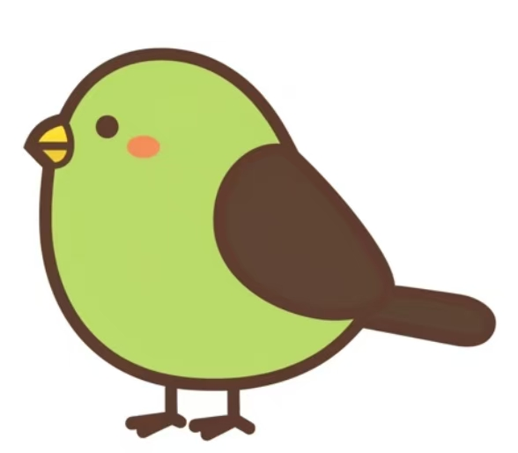


Slide 3
叮叮
咚咚

